Slide 1
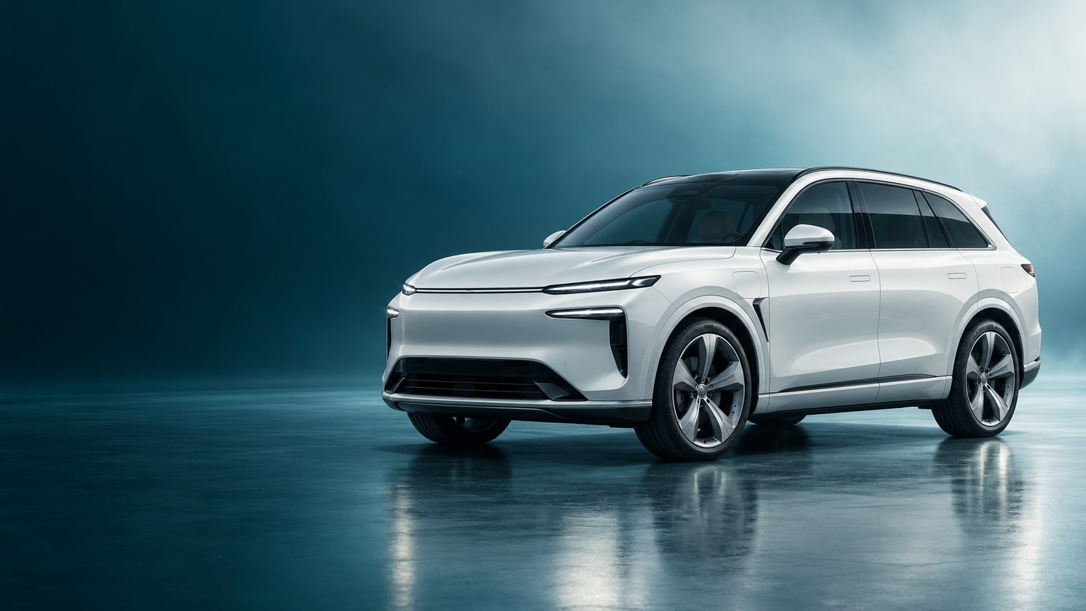
AERIS
AERIS ONE
新车发布会
2026 年 10 月 21 日
面向家庭日常出行的纯电 SUV
虚构品牌与数据，仅作开源示例。配图由 AI 生成。
01

Slide 2
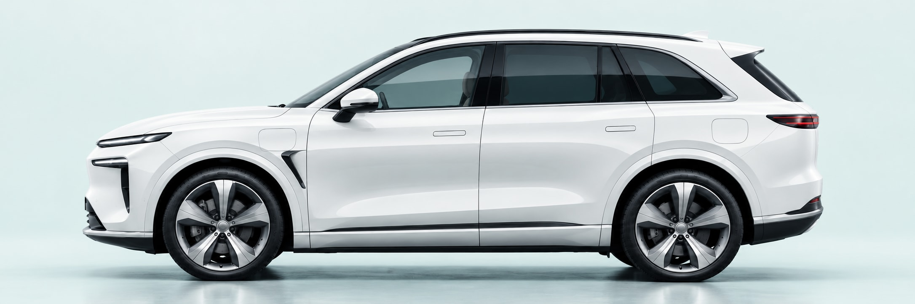
AERIS
家庭纯电 SUV
面向家庭日常出行
宽敞空间，安静舒适
620
2950
520
km 示例 CLTC 续航
mm 轴距
L 后备厢常规容积
620 km 为长续航版示例 CLTC 标称值；实际续航受温度、速度、路况与载荷影响。
02

Slide 3
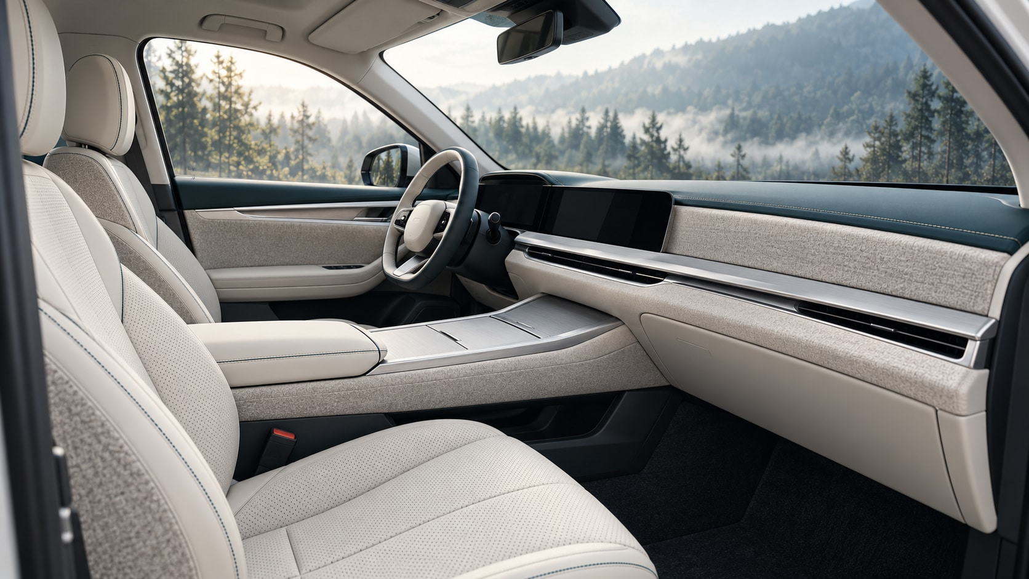
AERIS
座舱配置与材质
前排加热与通风，
后排靠背角度可调。
织物、皮革与金属
浅色织物与细纹皮革，
搭配缎面金属饰条。
车顶与空调控制
全景玻璃车顶配遮阳帘，
保留常用空调实体控制。
虚构品牌与数据，仅作开源示例。配图由 AI 生成。
03

Slide 4
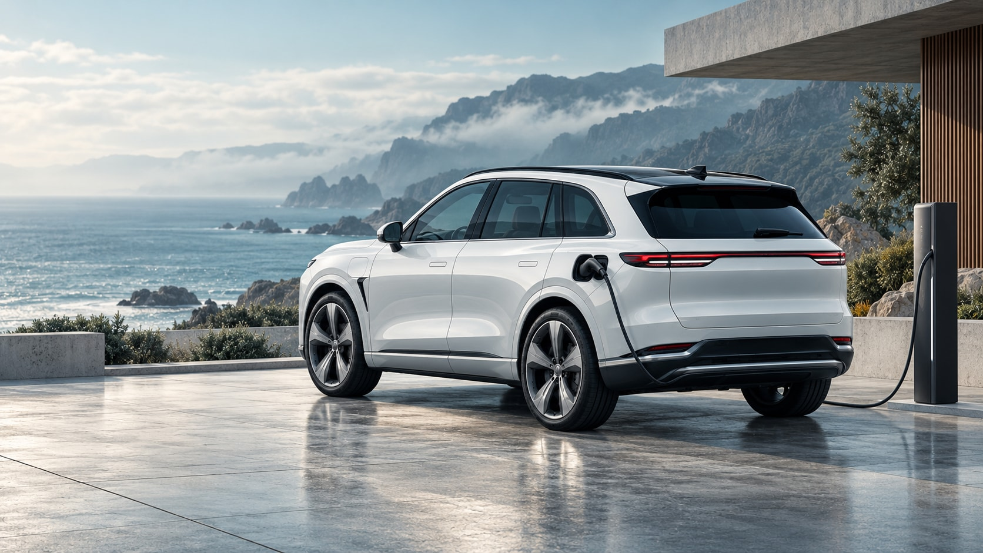
AERIS
长续航版的快充表现
18 分钟
示例直流快充，从 10% 到 80%。
仅适用于长续航版。
家庭交流充电
可夜间使用家庭交流充电，
本稿未提供交流充电时间。
示例条件：兼容充电设备、电池温度适宜。不含排队与设备启动时间。
04

Slide 5

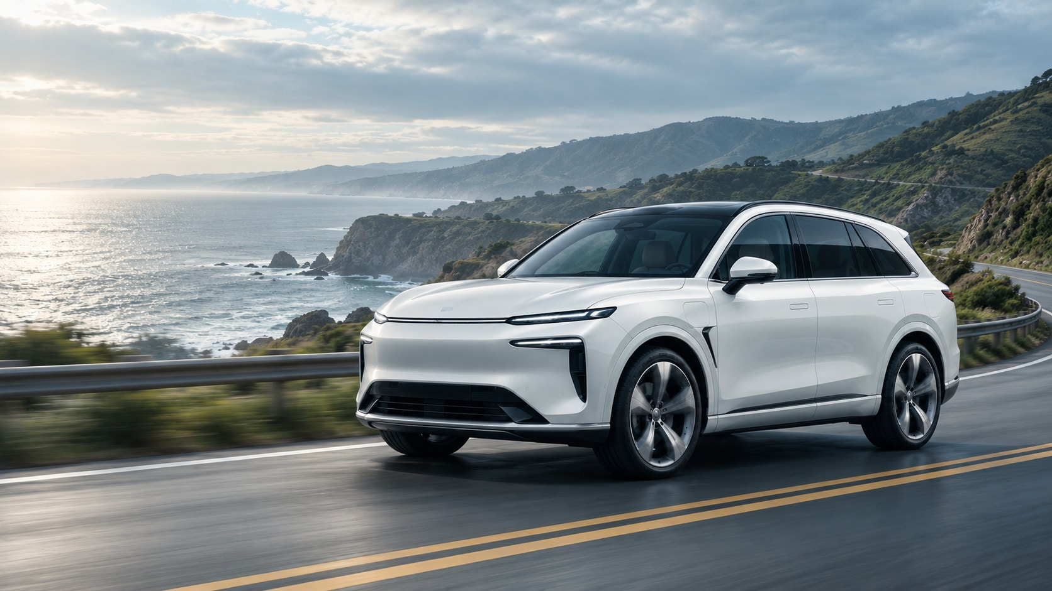
AERIS
珍珠白车身与水平线条
深色全景车顶与分体式纤细灯组。
连续水平线条、隐藏式门把手，
搭配圆润转角。
AI 配图仅用于表达设计方向，图中细节不构成产品配置承诺。
05

Slide 6
AERIS
续航是首要关注项
示例样本 240 人，四项比例
合计 100%。
本页展示图表与信息层级，不
构成市场研究结论。
单位：%。示例需求调研，n = 240，单选。数据为虚构演示设定。
06

Slide 7
AERIS
版本差异与示例售价
车型 | 标准版 | 长续航版
示例售价 | ¥199,800 | ¥229,800
CLTC 续航 | 510 km | 620 km
快充 10% 至 80% | 未提供 | 18 分钟
两版均为 2950 mm 轴距、520 L 后备厢。
所有售价与参数均为演示。快充示例条件见补能页，标准版快充时间未提供。
07

Slide 8
AERIS
预约与交付安排
10 / 21
11 / 08
12 / 01
开放预约
门店体验
首批交付
预约不收取费用。
具体门店名单尚未提供。
限示例指定区域，区域名单尚未
提供。
时间表为虚构演示设定。
08

Slide 9
AERIS
整车与电池质保
整车示例质保
电池示例质保
5 年 / 120,000 km
8 年 / 160,000 km
以先到者为准
以先到者为准
其他条款未提供，需要以最终正式说明为准。
虚构品牌与数据，仅作开源示例。配图由 AI 生成。
09

Slide 10
AERIS
AERIS ONE
¥199,800 起
标准版示例售价。长续航版 ¥229,800。
10 月 21 日起免费预约。
虚构品牌与数据，仅作开源示例。配图由 AI 生成。
10

